Slide 1

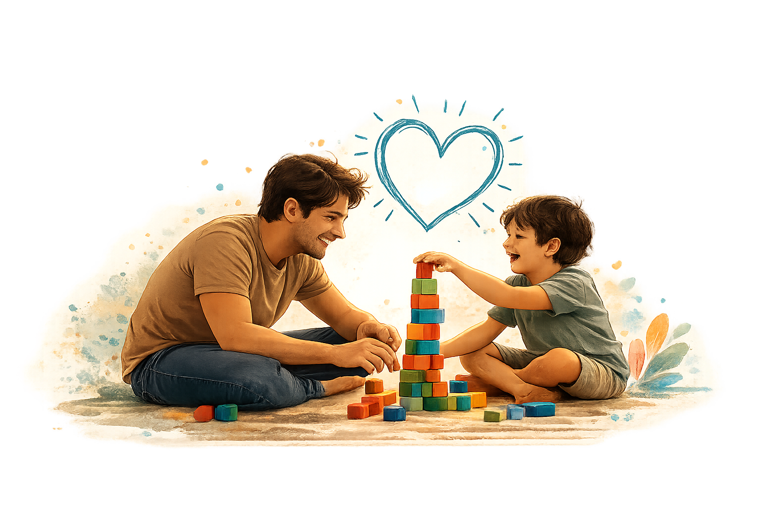
BRINCAR PARA RECONECTAR
Como as vivências da infância fortalecem o desenvolvimento da criança e transformam a relação entre pais e filhos.

Slide 2

TODOS NÓS FOMOS UMA CRIANÇA
Qual era a brincadeira que fazia o tempo passar sem que você percebesse?
Quando foi a última vez que você brincou dessa forma?

Slide 3
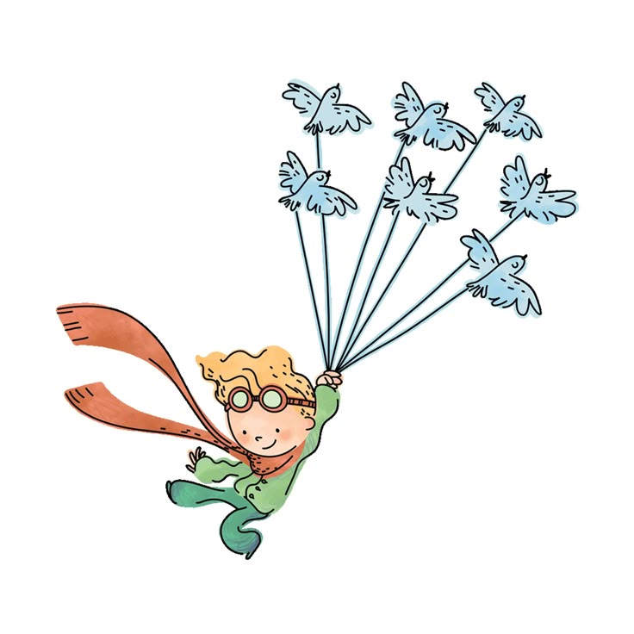
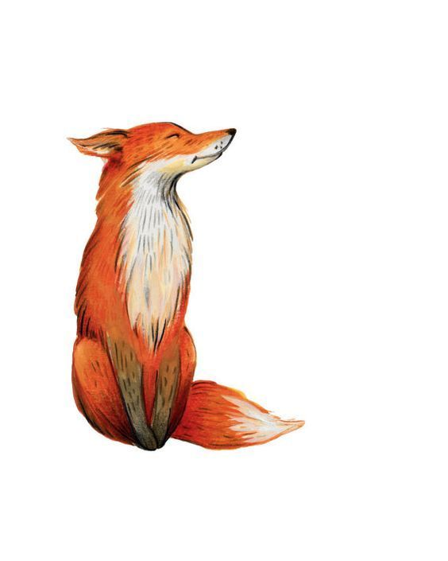
"Meninos e meninas, olhem para as estrelas. Lá vive um príncipe que não quer que vocês esqueçam como é ser criança."

Slide 4
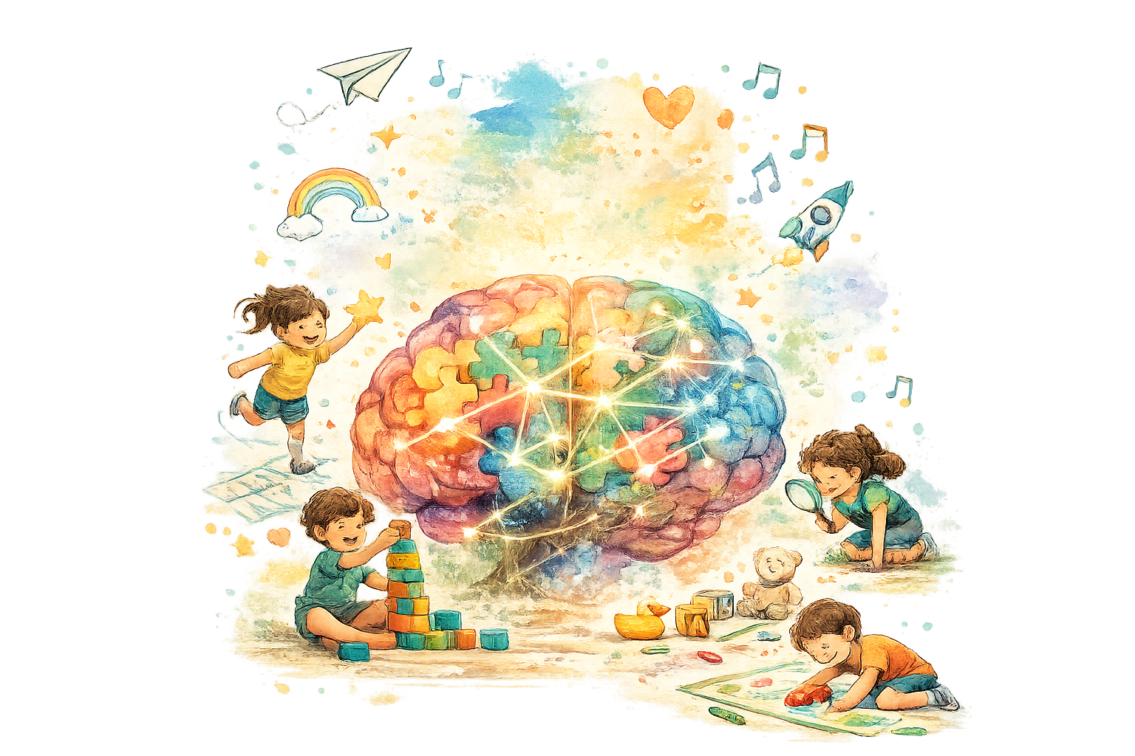
O BRINCAR CONSTRÓI O CÉREBRO
O cérebro humano não foi feito para aprender primeiro e viver depois. Ele aprende vivendo.
Qual é a primeira coisa que uma criança aprende?

Slide 5
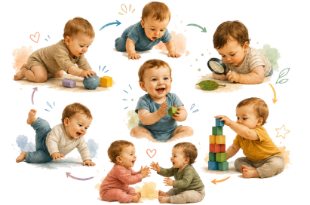
O BRINCAR CONSTRÓI O CÉREBRO
Antes de tudo isso, ela aprendeu a experimentar o mundo
Nenhum bebê aprende por uma aula expositiva. Ele aprende porque toca, cai, observa, tenta novamente, sorri, interage e brinca

Slide 6
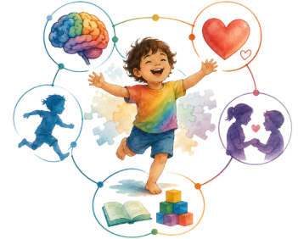
O DESENVOLVIMENTO É INTEGRADO
Não existe desenvolvimento motor separado do desenvolvimento emocional. Não existe desenvolvimento cognitivo separado das relações. O desenvolvimento acontece de forma integrada.

Slide 7
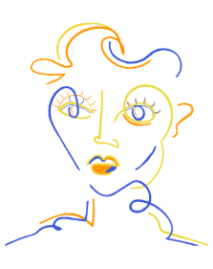
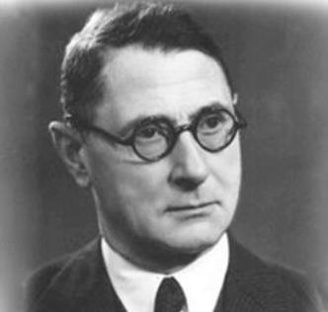
O CORPO ANTES DE PENSAR
Wallon defendia que a emoção é o primeiro organizador da vida psíquica. Antes mesmo da linguagem, a criança se comunica pelo corpo: chora, sorri, movimenta-se, busca o olhar do outro. Corpo e emoção caminham juntos desde o início do desenvolvimento.
Conexão com a prática:
brincar de cócegas;
esconde-esconde;
imitação de expressões;
dançar juntos.

Slide 8
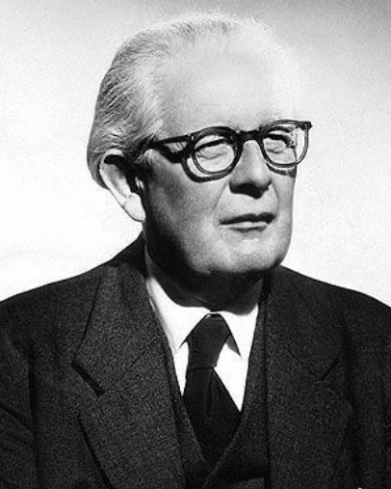
O BRINCAR CONSTRÓI INTELIGÊNCIA
Piaget rompeu com a ideia de que a criança é um adulto em miniatura. Para ele, ela constrói o conhecimento ao agir sobre o ambiente.
Exemplo:
Uma torre de blocos.
Quando a torre cai, o adulto pensa que a brincadeira terminou.
Mas a criança pensa:
"O que acontece se eu colocar a peça maior embaixo?“
Ela está construindo hipóteses.
O que estamos trabalhando?
Raciocínio lógico;
noção espacial;
resolução de problemas;
planejamento.

Slide 9
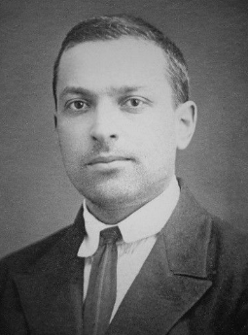
APRENDER JUNTO
Vygotsky nos lembra que o desenvolvimento acontece nas relações.
Uma criança consegue muito mais quando existe alguém brincando com ela.
Zona de Desenvolvimento Proximal:
Existem três níveis:
O que a criança já faz;
O que ainda não consegue fazer;
Aquilo que consegue fazer com ajuda.
Exemplo:
Montar um quebra-cabeça.
Sozinha:
A criança monta três peças.
Com o pai:
Consegue montar quinze.
Quem desenvolveu?
Os dois.

Slide 10
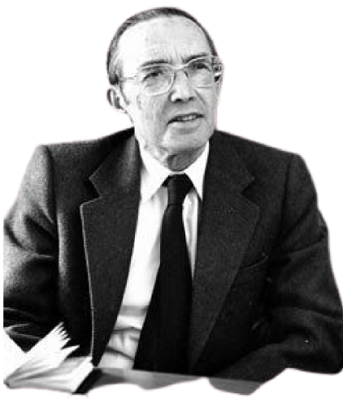
O CORPO ORGANIZA A MENTE
Julian de Ajuriaguerra, compreende que: Toda experiência corporal organiza o cérebro.
Quando uma criança:
Sobe;
Pula;
Rasteja;
Gira;
Empurra;
Equilibra-se;
Ela está construindo:
Esquema corporal;
Imagem corporal;
Planejamento motor;
Organização espacial.

Slide 11
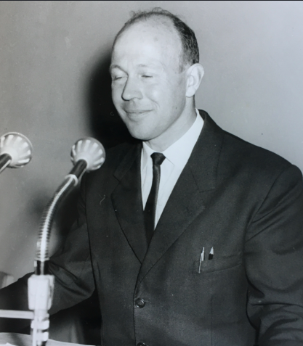
O MOVIMENTO PREPARA PARA APRENDER
Le Boulch defendia que a aprendizagem nasce da organização psicomotora
Será que uma criança aprende melhor porque consegue ficar sentada durante horas?
Ou será que uma criança consegue permanecer sentada porque seu corpo já foi suficientemente estimulado?
Quais estímulos podemos utilizar: equilíbrio; coordenação; ritmo; lateralidade; orientação espacial; organização temporal.

Slide 12
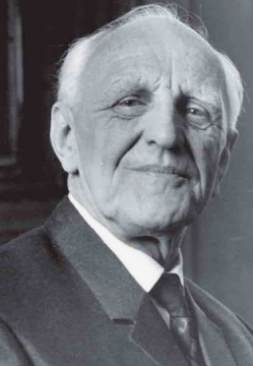
O BRINCAR REVELA QUEM SOMOS
Winnicott dizia:
"É no brincar, e talvez apenas no brincar, que o indivíduo, criança ou adulto, pode ser criativo e utilizar sua personalidade integral."
Brincar não é importante apenas para a criança. Quando um adulto brinca de verdade, ele também acessa criatividade, espontaneidade e autenticidade.

Slide 13
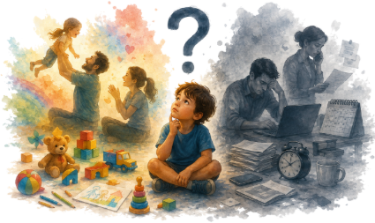
QUESTIONAMENTO
Se o brincar é tão essencial para o desenvolvimento da criança e para a construção dos vínculos, por que ele costuma desaparecer justamente quando uma família mais precisa dele?

Slide 14
O QUE ACONTECE QUANDO NASCE UMA CRIANÇA NEUROATIPICA?
A rotina passa a ser composta por:
Terapias;
Consultas;
Metas;
Desenvolvimento;
Expectativas.
E, sem perceber, o brincar espontâneo vai desaparecendo.

Slide 15
BRINCAR PARA RECONECTAR
CRIANÇA DESENVOLVE:
ADULTO DESENVOLVE:
Autonomia;
planejamento motor;
Imaginação;
Comunicação;
Regulação emocional;
Interação social.
Presença;
Escuta;
Paciência;
Criatividade;
Redução da ansiedade;
Reconexão com a própria infância.

Slide 16
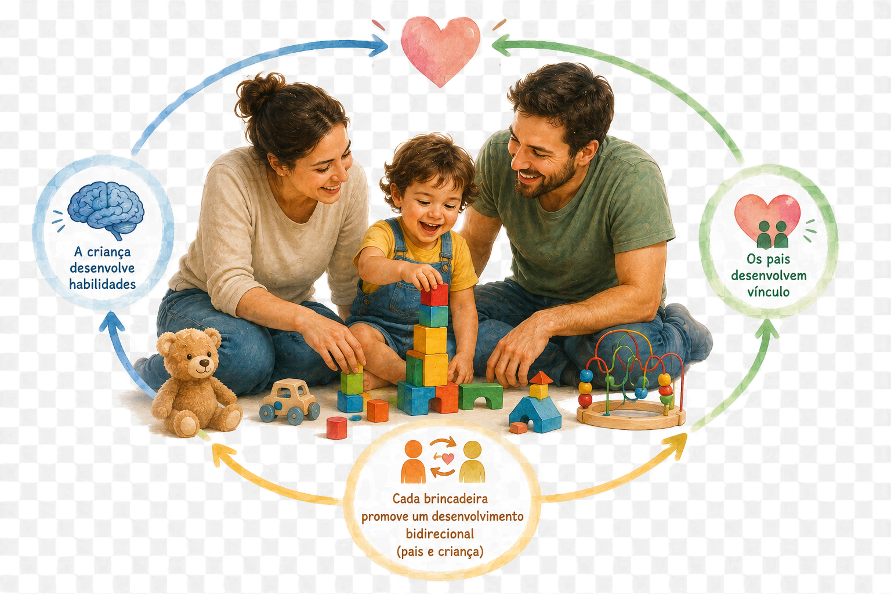
BRINCAR PARA RECONECTAR
Enquanto a criança desenvolve habilidades, os pais desenvolvem vínculo.
cada brincadeira promove um desenvolvimento bidirecional.

Slide 17
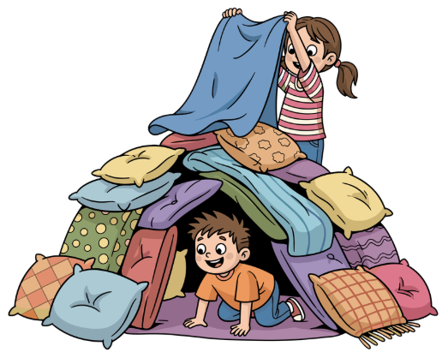
BRINCAR DE CABANA
O que desenvolve na criança:
Imaginação;
Jogo simbólico (Piaget);
Criatividade;
Planejamento;
Organização espacial (Le Boulch);
Resolução de problemas;
Linguagem durante a brincadeira;
Sensação de segurança e pertencimento (Wallon).
O que desperta nos pais:
Resgate das próprias brincadeiras da infância;
Criatividade;
Redução do perfeccionismo ("não precisa estar perfeito");
Capacidade de estar presente;
Conexão afetiva.

Slide 18


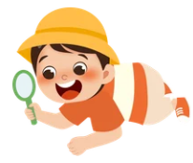
BRINCAR DE CAÇA AO TESOURO
Criança desenvolve:
Atenção;
Memória;
Planejamento;
Orientação espacial;
Funções executivas;
Autonomia;
Persistência.
Pais desenvolvem:
Desenvolvem:
Observação do ritmo da criança;
Paciência;
Incentivo sem fazer pela criança;
Prazer em acompanhar conquistas.

Slide 19
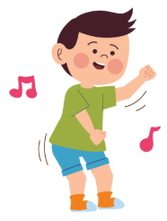


DANÇAR
Criança desenvolve:
Ritmo;
Coordenação;
Consciência corporal;
Equilíbrio;
Expressão emocional;
Interação.
Pais Reduzem:
Tensão;
Ansiedade;
Rigidez corporal.

Slide 20
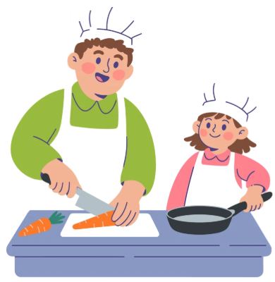
COZINHAR JUNTOS
Criança desenvolve:
Coordenação motora fina;
Organização temporal;
Sequenciamento;
Matemática;
Linguagem;
Funções executivas;
Autonomia.
Pais desenvolvem:
Paciência;
Tolerância ao erro;
Flexibilidade;
Capacidade de dividir responsabilidades.

Slide 21
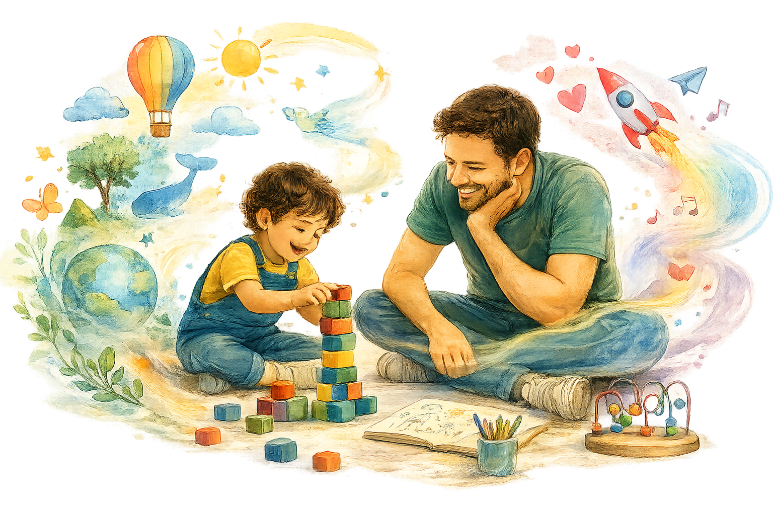
TODA BRINCADEIRA DESENVOLVE DUAS PESSOAS AO MESMO TEMPO
A criança aprende sobre o mundo. Os pais reaprendem a estar nele. Enquanto a criança conquista novas habilidades, o adulto recupera algo que a vida, muitas vezes, fez esquecer: a capacidade de imaginar, de brincar, de estar presente e de se conectar genuinamente com o outro.

Slide 22
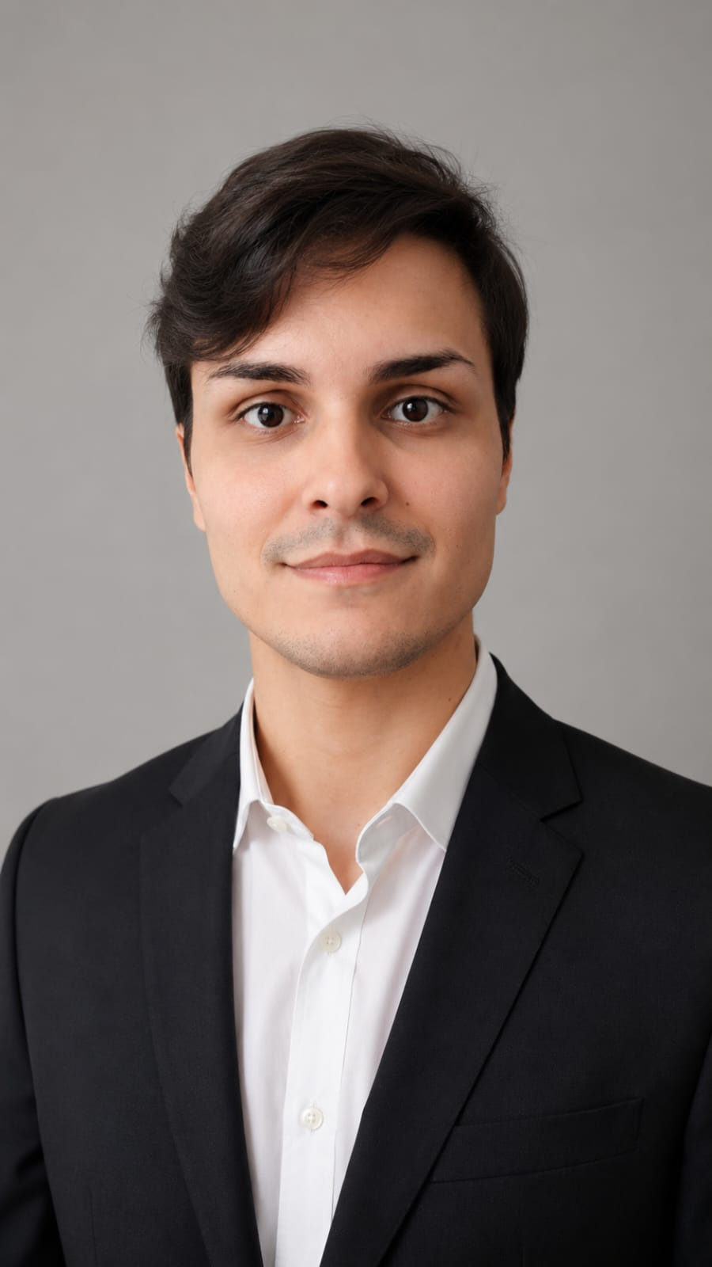
O brincar não transforma apenas a infância de uma criança. Ele transforma a história de uma família. Porque, quando pais e filhos compartilham experiências verdadeiras, não estão apenas construindo memórias, estão construindo vínculos, identidade e desenvolvimento. No fim, brincar é muito mais do que uma atividade. Brincar é uma forma de amar, de aprender e de se reconectar
OBRIGADO

